Slide 1

2021년도 2학기 바이오빅데이터와데이터마이닝
중간고사 보고서
이화여자대학교 컴퓨터공학과
1871056 한지수

Slide 2

1번 a) 문제 풀이
Apriori 원리에 따라 데이터베이스로부터 각 원소 항목의 지지도를 구하고자 합니다.
k=1 조건부터 시작하여 1-itemset → 2-itemset → 3-itemset 순으로 빈발항목집합을 구합니다. Count는 편의상 분자만 표기하였습니다.
k=1 | Count | Support(%)
{a} | 4 | 66
{b} | 5 | 83
{c} | 4 | 66
{d} | 3 | 50
{e} | 2 | 33
⟹
k=2 | Count | Support(%)
{a,b} | 4 | 66
{a,c} | 3 | 50
{a,d} | 2 | 33
{b,c} | 4 | 66
{b,d} | 3 | 50
{c,d} | 2 | 33
⟹
k=3 | Count | Support(%)
{a,b,c} | 3 | 50
{b,c,d} | 2 | 33
{a,c,d} | 1 | 16
Minsup(=support threshold 50)를 만족하는
3원소 집합은 1개이므로 4원소 집합으로
확장 불가. 알고리즘은 여기서 중단
Support threshold 를 고려하여 이를 만족하는 상위 빈발항목집합은 {b,d}, {a,b,c}이며, 이를 바탕으로 연관 규칙을 생성하게 된다.
$∴$ Apriori 원리를 통해 추출된 빈발항목집합: $\left\{a\right\},\left\{b\right\}, \left\{c\right\}, \left\{d\right\},\left\{a,b\right\}, \left\{a,c\right\}, \left\{b,c\right\}, \left\{b,d\right\}, \{a,b,c\}$
1871056 한지수

Slide 3
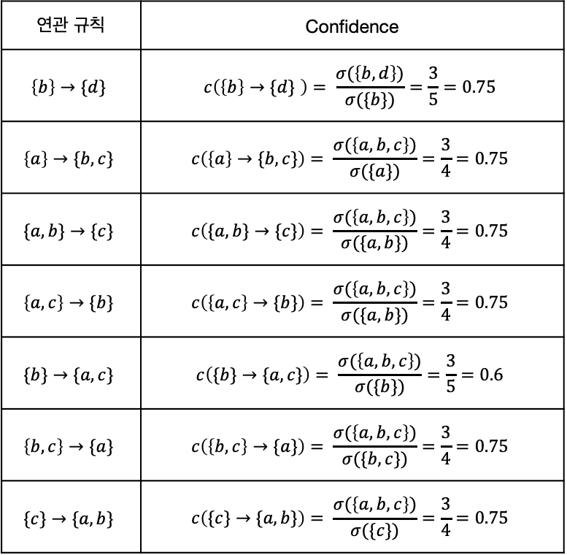
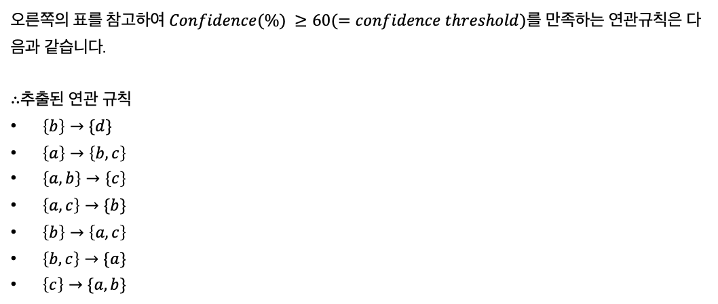
1번 b) 문제 풀이
상위빈발항목집합 {b,d}, {a,b,c}를 바탕으로 연관 규칙을 구한다.
연관 규칙 | Confidence
$$\left\{b\right\}→\{d\}$$ | $$c\left(\left\{b\right\}→\{d\} \right)= \frac{σ(\left\{b,d\right\})}{σ(\{b\})}=\frac{3}{5}=0.75$$
$$\left\{a\right\}→\{b,c\}$$ | $$c\left(\left\{a\right\}→\{b,c\}\right)= \frac{σ(\left\{a,b,c\right\})}{σ(\{a\})}=\frac{3}{4}=0.75$$
$$\{a,b\}→\{c\}$$ | $$c\left(\{a,b\}→\{c\}\right)= \frac{σ(\left\{a,b, c\right\})}{σ(\{a,b\})}=\frac{3}{4}=0.75$$
$$\left\{a,c\right\}→\{b\}$$ | $$c\left(\left\{a,c\right\}→\{b\}\right)= \frac{σ(\left\{a,b,c\right\})}{σ(\{a,b\})}=\frac{3}{4}=0.75$$
$$\{b\}→\{a,c\}$$ | $$c\left(\{b\}→\{a,c\}\right)= \frac{σ(\left\{a,b,c\right\})}{σ(\{b\})}=\frac{3}{5}=0.6$$
$$\left\{b,c\right\}→\{a\}$$ | $$c\left(\left\{b,c\right\}→\{a\}\right)= \frac{σ(\left\{a, b,c\right\})}{σ(\{b,c\})}=\frac{3}{4}=0.75$$
$$\{c\}→\{a,b\}$$ | $$c\left(\{c\}→\{a,b\}\right)= \frac{σ(\left\{a,b,c\right\})}{σ(\{c\})}=\frac{3}{4}=0.75$$
오른쪽의 표를 참고하여 $Confidence(\%) ≥60(=confidence threshold)$를 만족하는 연관규칙은 다음과 같습니다.
$∴$추출된 연관 규칙
$\left\{b\right\}→\{d\}$
$\left\{a\right\}→\left\{b,c\right\}$
$\left\{a,b\right\}→\left\{c\right\}$
$\left\{a,c\right\}→\{b\}$
$\left\{b\right\}→\left\{a,c\right\}$
$\left\{b,c\right\}→\{a\}$
$\left\{c\right\}→\{a,b\}$
1871056 한지수

Slide 4
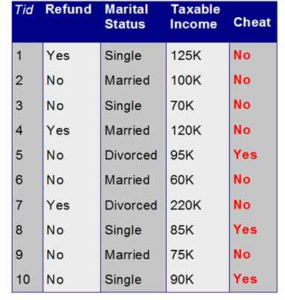
2번 문제 풀이
문제 풀이 방향
Cheat 클라스를 예측하기 위한 결정트리를 위해 각 분기에 비교할 3가지 속성은 다음과 같습니다.
Refund - 명목형 (이진: Yes, No) 속성
Marital Status - 명목형 (다중: Single, Married, Divorced) 속성
Taxable Income (60K~220K) 연속형 속성
이 때 최선의 분할이 되는 최선의 속성을 고르기 위해서는 셋 중에서 최선의 information gain을 주는 것을 골라야 하며,
Marital Status는 속성 특성으로 다중 분할이 가능한 점을 고려하면 다음과 같이 6가지 비교가 필요합니다.
Refund의 이진 분할 속성에서 나오는 Gini(Children)
Marital Status 의 Multi-way split({Single},{Married}, {Divorced})의 Gini
Marital Status 의 Two-way split의 Gini
{Single, Married}, {Divorced}
{Single, Divorced}, {Married}
{Married, Divorced}, {Single}
Taxable Income의 GINI 중 split position을 고려한 가장 낮은 Gini값
즉, 본 문제를 해결하기 위해 위 6가지 경우의 수 Gini 값 구하여 분기마다 최선의 속성을 구하고자 합니다.
(Gini값은 소수점 셋째자리에서 버림하여 표현됩니다.)
1871056 한지수

Slide 5
2번 문제 풀이
첫 번째 분기 속성 고르기
1. Refund의 Gini
4. Marital Status의 ({Single, Divorced}, {Married}) 의 Gini
 |  | Cheat |  | Gini(t)
 |  | Yes | No
Refund | Yes | 0 | 3 | 0
 | No | 3 | 4 | 0.489
Gini = 0.342
 |  | Cheat |  | Gini(t)
 |  | Yes | No
Marital Status | {S, D} | 3 | 3 | 0.5
 | {M} | 0 | 4 | 0
Gini = 0.3
2. Marital Status 의 ({Single},{Married}, {Divorced})의 Gini
5. Marital Status 의 ({Married, Divorced}, {Single}) 의 Gini
 |  | Cheat |  | Gini(t)
 |  | Yes | No
Marital Status | {Single} | 2 | 2 | 0.5
 | {Married} | 0 | 4 | 0
 | {Divorced} | 1 | 1 | 0.5
Gini = 0.3
 |  | Cheat |  | Gini(t)
 |  | Yes | No
Marital Status | {M, D} | 1 | 5 | 0.277
 | {S} | 2 | 2 | 0.5
Gini = 0.366
6. Taxable Income의 Gini 중 split position을 고려한 가장 낮은 Gini
3. Marital Status 의 ({Single, Married}, {Divorced})의 Gini
Sorted Value | 60 |  |  | 70 |  | 75 |  | 85 |  | 90 |  | 95 |  | 100 | 90 | 120 | 100 | 125 | 125 | 220
Split Position | 55 |  | 65 |  | 72 |  | 80 |  | 87 |  | 92 |  | 97 |  | 110 |  | 122 |  | 172 |  | 230
 | <= | > | <= | > | <= | > | <= | > | <= | > | <= | > | <= | > | <= | > | <= | > | <= | > | <= | >
Yes | 0 | 3 | 0 | 3 | 0 | 3 | 1 | 2 | 2 | 1 | 3 | 0 | 3 | 0 | 3 | 0 | 3 | 0 | 3 | 0 | 3 | 0
No | 0 | 7 | 1 | 6 | 2 | 5 | 3 | 4 | 3 | 4 | 3 | 4 | 3 | 4 | 4 | 3 | 5 | 2 | 6 | 1 | 7 | 0
Gini | 0.420 |  | 0.400 |  | 0.375 |  | 0.343 |  | 0.417 |  | 0.400 |  | 0.300 |  | 0.343 |  | 0.375 |  | 0.400 |  | 0.420
 |  | Cheat |  | Gini(t)
 |  | Yes | No
Marital Status | {S, M} | 2 | 6 | 0.375
 | {D} | 1 | 1 | 0.5
Gini = 0.4
1871056 한지수

Slide 6
2번 문제 풀이
첫 번째 분기 속성 고르기 결론
가장 낮은 Gini Index를 가지는 경우의 수는 다음과 같습니다.
2. Marital Status 의 ({Single},{Married}, {Divorced})
4. Marital Status 의 ({Single, Divorced}, {Married})
6. Taxable Income ({≤97},{>97})
이 중에서 어떤 경우를 분기 속성으로 고르는지에 따라 새로운 의사결정트리가 만들어집니다.
본 문제에서는 4번 속성을 고르기로 결정하였으며, 이에 따라 만들어지는 결정 트리는 다음과 같습니다.
Marital Status이 Married인 경우 Cheat=No로 바로 분류 가능하며, 이에 따라 남은 노드인 {Single, Divorced}인 경우에 대하여 분기 속성을 고르도록 하겠습니다.
Marital Status
{Single, Divorced}
{Married}
Cheat = No
1871056 한지수

Slide 7
2번 문제 풀이
두 번째 분기 속성 고르기
Marital Status가 {Single, Divorced}에 해당되는 instance인 1,3,5,7,8,10에 대하여 속성을 고르고자 합니다.
1. Refund의 Gini
 |  | Cheat |  | Gini(t)
 |  | Yes | No
Refund | Yes | 0 | 2 | 0
 | No | 3 | 1 | 0.375
Gini = 0.25
{Married}
2. Marital Status 의 ({Single}, {Divorced})의 Gini
 |  | Cheat |  | Gini(t)
 |  | Yes | No
Marital Status | {Single} | 2 | 2 | 0.5
 | {Divorced} | 1 | 1 | 0.5
Gini = 0.5
Cheat = No
3. Taxable Income의 Gini 중 split position을 고려한) 가장 낮은 Gini
Sorted Value (K) | 70 |  |  | 85 |  | 90 |  | 95 |  | 125 |  | 220
Split Position (K) | 65 |  | 77 |  | 87 |  | 92 |  | 110 |  | 172 |  | 230
 | <= | > | <= | > | <= | > | <= | > | <= | > | <= | > | <= | >
Yes | 0 | 3 | 0 | 3 | 1 | 2 | 2 | 1 | 3 | 0 | 3 | 0 | 3 | 0
No | 0 | 3 | 1 | 2 | 1 | 2 | 1 | 2 | 1 | 2 | 2 | 1 | 2 | 1
GINI(t) | 1 | 0.5 | 0 | 0.48 | 0.5 | 0.5 | 0.444 | 0.444 | 0.375 | 0 | 0.48 | 0 | 0.48 | 0
GINI | 0.5 |  | 0.4 |  | 0.5 |  | 0.444 |  | 0.25 |  | 0.4 |  | 0.4
1871056 한지수

Slide 8
2번 문제 풀이
두 번째 분기 속성 고르기 결론
가장 낮은 Gini Index 0.25를 가지는 경우의 수는 다음과 같습니다.
1. Refund의 Gini
3. Taxable Income ({≤110K},{>110K})
이 중에서 어떤 경우를 분기 속성으로 고르는지에 따라 새로운 의사결정트리가 만들어집니다.
본 문제에서는 3번 속성을 고르기로 결정하였으며, 이에 따라 만들어지는 결정트리는 다음과 같습니다.
Taxable Income이 {>110}) 인 경우 Cheat=No로 바로 분류 가능하며, 이에 따라 남은 노드인 ({≤110})인 경우에 대하여 분기 속성을 고르도록 하겠습니다.
Marital Status
{Single, Divorced}
{Married}
Taxable Income
Cheat = No
{≤110K}
{>110K}
Cheat = No
1871056 한지수

Slide 9
2번 문제 풀이
세 번째 분기 속성 고르기
Marital Status가 {Single, Divorced}이며, Taxable Income이 {≤110K} 에 해당되는 instance인 3,5,8,10에 대하여 속성을 고르고자 합니다.
1. Refund의 Gini
 |  | Cheat |  | Gini(t)
 |  | Yes | No
Refund | Yes | 0 | 0 | 1
 | No | 1 | 3 | 0.375
Gini = 0.375
2. Marital Status 의 ({Single}, {Divorced})의 Gini
 |  | Cheat |  | Gini(t)
 |  | Yes | No
Marital Status | {Single} | 2 | 1 | 0.444
 | {Divorced} | 1 | 0 | 0
Gini = 0.333
{Married}
Cheat = No
3. Taxable Income의 Gini 중 split position을 고려한 가장 낮은 Gini
Sorted Value (K) | 70 |  |  | 85 |  | 90 |  | 95
Split Position (K) | 65 |  | 77 |  | 87 |  | 92 |  | 100
 | <= | > | <= | > | <= | > | <= | > | <= | >
Yes | 0 | 2 | 0 | 3 | 1 | 2 | 2 | 1 | 3 | 0
No | 0 | 2 | 1 | 0 | 1 | 0 | 1 | 0 | 1 | 0
GINI(t) | 1 | 0.5 | 0 | 0 | 0.5 | 0 | 0.444 | 0 | 0.375 | 0
GINI | 0.5 |  | 0 |  | 0.25 |  | 0.333 |  | 0.375
1871056 한지수

Slide 10
2번 문제 풀이
세 번째 분기 속성 고르기 결론 및 최종 결론
가장 낮은 Gini Index 0을 가지는 경우의 수는 다음과 같습니다.
3. Taxable Income ({≤77K},{>77K})
불순도 척도인 Gini index가 0인 점으로 보아 모든 레코드가 하나의 클래스에 속하는 경우에 속함을 알 수 있습니다.
이에 따라 만들어지는 결정 트리는 다음과 같습니다.
3번 조건을 적용하면서 모든 데이터가 분류 완료되며, 완성된 결정 트리는 다음과 같습니다.
Marital Status
{Single, Divorced}
{Married}
Taxable Income
Cheat = No
{≤110K}
{>110K}
Taxable Income
Cheat = No
{≤77K}
{>77K}
Cheat = No
Cheat = Yes
1871056 한지수

Slide 11
3번 문제 풀이
breast-cancer-wisconsin.data 데이터셋 소개
5. Number of Instances: 699 (as of 15 July 1992)
6. Number of Attributes: 10 plus the class attribute
7. Attribute Information: (class attribute has been moved to last column)
# Attribute Domain
-- ----------------------------------------------------------------------------------
1. Sample code number id number
2. Clump Thickness 1 - 10
3. Uniformity of Cell Size 1 - 10
4. Uniformity of Cell Shape 1 - 10
5. Marginal Adhesion 1 - 10
6. Single Epithelial Cell Size 1 - 10
7. Bare Nuclei 1 - 10
8. Bland Chromatin 1 - 10
9. Normal Nucleoli 1 - 10
10. Mitoses 1 - 10
11. Class: (2 for benign, 4 for malignant)
8. Missing attribute values: 17
There are 16 instances in Groups 1 to 6 that contain a single missing
(i.e., unavailable) attribute value, now denoted by "?".
9. Class distribution:
Benign: 458 (65.5%)
Malignant: 241 (34.5%)
699 instance ( 단, 결측치는 17개 객체에 존재하며 “?”, NA로 명시되어있다. 모든 속성 데이터를 가지고 있는 객체는 682개이다.)
10개 속성과 class attribute로 구성되어있다.
Sample code number (단순 id 숫자이므로 결정트리 속성에 제외)
Clump Thickness 1-10 연속형 속성
Uniformity of Cell Size 1-10 연속형 속성
Uniformity of Cell Shape 1-10 연속형 속성
Marginal Adhesion 1-10 연속형 속성
Single Epithelial Cell Size 1-10 연속형 속성
Bare Nuclei 1-10 연속형 속성
Bland Chromatin 1-10 연속형 속성
Normal Nucleoli 1-10 연속형 속성
Mitoses 1-10 연속형 속성
Class (2는 양성, 4는 음성으로 표기)
⇒ 결정트리를 통해 breast-cancer-wisconsine.data 를 통해 Class(11번째 속성)을 분류하고자 합니다.
breast-cancer-wisconsin.names
1871056 한지수

Slide 12
3번 문제 풀이
midterm.R 코드 파이프라인 및 결정트리 결과
Dataset Preperation
데이터 셋의 column name 수정 (2-11행: a-i, class)
결측치 처리: “?”, NA 가진 instance
Split training set and test set (train: test = 0.7:0.3)
Training set의 Decision Tree: ctree() "conditional inference tree", Decision Tree인 bio_ctree 생성
Classification with test set and check accuracy
⇒ bio_ctree: 노드 1,2,4,7에서 4개의 분할 생성
Train dataset = 480 instances, Test dataset = 202 instances
Test set accuracy: 72.4444%
본 문제에는 2-10행 중 3,4,5,7 행(Column b,c,d,f) 속성이 결정트리 분류 속성에 들어갔습니다.
난수 생성 등의 컴퓨터에 세팅된 여러 변수로 인해 코드 실행시 다른 결정 트리 결과가 나올 수 있습니다.
Gini index는 소수 셋째자리에서 버림 처리되었습니다.
ctree 개념은 p-test에 의한 significance를 기준으로 분기가 됩니다. 현재 비교자하는 gini index와 달라 비교 결과가 상이하게 나올 가능성이 존재합니다.
생성된 bio_ctree 결정트리
1871056 한지수

Slide 13
3번 문제 풀이
첫 번째 분기 속성 고르기
1. Column b의 Gini 중 split position을 고려한 가장 낮은 Gini
Split Position | 1 |  | 2 |  | 3 |  | 4 |  | 5 |  | 6 |  | 7 |  | 8 |  | 9 |  | 10
Split Position | <= | > | <= | > | <= | > | <= | > | <= | > | <= | > | <= | > | <= | > | <= | > | <= | >
Class 2 | 248 | 47 | 274 | 21 | 276 | 19 | 292 | 3 | 292 | 3 | 292 | 3 | 293 | 2 | 294 | 1 | 295 | 0 | 295 | 0
Class 4 | 2 | 171 | 8 | 165 | 9 | 144 | 50 | 123 | 72 | 101 | 92 | 81 | 107 | 66 | 124 | 49 | 126 | 47 | 173 | 0
GINI(t) | 0.015 | 0.338 | 0.067 | 0.207 | 0.055 | 0.200 | 0.249 | 0.046 | 0.317 | 0.056 | 0.364 | 0.068 | 0.391 | 0.057 | 0.417 | 0.039 | 0.419 | 0 | 0.466 | 1
GINI | 0.166 |  | 0.117 |  | 0.113 |  | 0.194 |  | 0.259 |  | 0.311 |  | 0.343 |  | 0.376 |  | 0.377 |  | 0.466
2. Column c의 Gini 중 split position을 고려한 가장 낮은 Gini
Split Position | 1 |  | 2 |  | 3 |  | 4 |  | 5 |  | 6 |  | 7 |  | 8 |  | 9 |  | 10
Split Position | <= | > | <= | > | <= | > | <= | > | <= | > | <= | > | <= | > | <= | > | <= | > | <= | >
Class 2 | 229 | 66 | 266 | 29 | 284 | 11 | 288 | 7 | 290 | 5 | 292 | 3 | 294 | 1 | 295 | 0 | 295 | 0 | 295 | 0
Class 4 | 0 | 173 | 7 | 166 | 25 | 148 | 48 | 125 | 73 | 100 | 97 | 76 | 115 | 58 | 133 | 40 | 137 | 36 | 173 | 0
GINI(t) | 0 | 0.399 | 0.049 | 0.253 | 0.148 | 0.128 | 0.244 | 0.100 | 0.321 | 0.090 | 0.374 | 0.073 | 0.404 | 0.033 | 0.428 | 0 | 0.433 | 0 | 0.466 | 1
GINI | 0.204 |  | 0.134 |  | 0.141 |  | 0.204 |  | 0.269 |  | 0.323 |  | 0.357 |  | 0.391 |  | 0.399 |  | 0.466
1871056 한지수

Slide 14
3번 문제 풀이
첫 번째 분기 속성 고르기
3. Column e의 Gini 중 split position을 고려한 가장 낮은 Gini
Split Position | 1 |  | 2 |  | 3 |  | 4 |  | 5 |  | 6 |  | 7 |  | 8 |  | 9 |  | 10
Split Position | <= | > | <= | > | <= | > | <= | > | <= | > | <= | > | <= | > | <= | > | <= | > | <= | >
Class 2 | 28 | 267 | 266 | 29 | 283 | 12 | 288 | 7 | 291 | 4 | 292 | 3 | 293 | 2 | 294 | 1 | 294 | 1 | 295 | 0
Class 4 | 0 | 173 | 13 | 160 | 41 | 132 | 75 | 98 | 100 | 73 | 131 | 42 | 138 | 35 | 150 | 23 | 151 | 22 | 173 | 0
GINI(t) | 0 | 0.477 | 0.088 | 0.259 | 0.221 | 0.152 | 0.327 | 0.124 | 0.380 | 0.098 | 0.427 | 0.124 | 0.435 | 0.102 | 0.447 | 0.079 | 0.448 | 0.083 | 0.466 | 1
GINI | 0.448 |  | 0.157 |  | 0.200 |  | 0.282 |  | 0.334 |  | 0.398 |  | 0.409 |  | 0.428 |  | 0.430 |  | 0.466
4. Column f의 Gini 중 split position을 고려한 가장 낮은 Gini
Split Position | 1 |  | 2 |  | 3 |  | 4 |  | 5 |  | 6 |  | 7 |  | 8 |  | 9 |  | 10
Split Position | <= | > | <= | > | <= | > | <= | > | <= | > | <= | > | <= | > | <= | > | <= | > | <= | >
Class 2 | 261 | 34 | 271 | 24 | 279 | 16 | 284 | 11 | 291 | 4 | 291 | 4 | 291 | 4 | 293 | 2 | 293 | 2 | 295 | 0
Class 4 | 14 | 159 | 22 | 151 | 35 | 138 | 42 | 131 | 58 | 115 | 62 | 111 | 68 | 105 | 78 | 95 | 84 | 89 | 173 | 0
GINI(t) | 0.096 | 0.290 | 0.138 | 0.236 | 0.198 | 0.186 | 0.224 | 0.142 | 0.277 | 0.064 | 0.289 | 0.067 | 0.307 | 0.070 | 0.332 | 0.040 | 0.346 | 0.042 | 0.466 | 1
GINI | 0.176 |  | 0.174 |  | 0.194 |  | 0.199 |  | 0.223 |  | 0.234 |  | 0.252 |  | 0.271 |  | 0.287 |  | 0.466
1871056 한지수

Slide 15
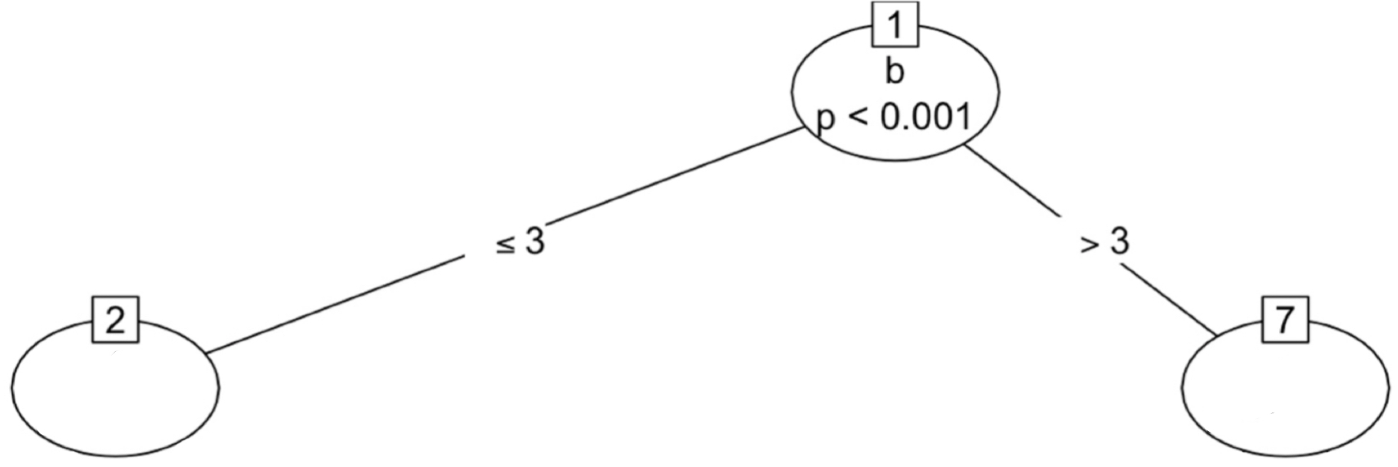
3번 문제 풀이
첫 번째 분기 속성 고르기 결론
가장 낮은 Gini Index 0.113을 가지는 경우의 수는 다음과 같습니다.
- Column b의 ({≤3},{>3})
가장 낮은 Gini Index에 따라 만들어지는 결정 트리는 다음과 같습니다.
노드 1에서 Column b의 특성에 따라 노드 2,7로 나뉨을 볼 수 있습니다.
다음 분기는 Column b가 {≤3}인 경우에 대하여 분기 속성을 고르도록 하겠습니다.
〔첫번째 분기 속성을 바탕으로 분기된 결정트리〕
1871056 한지수

Slide 16
3번 문제 풀이
두 번째 분기 속성 고르기
1. Column b의 Gini 중 split position을 고려한 가장 낮은 Gini
Split Position | 1 |  | 2 |  | 3
Split Position | <= | > | <= | > | <= | >
Class 2 | 248 | 47 | 274 | 21 | 287 | 8
Class 4 | 2 | 171 | 7 | 166 | 29 | 144
GINI(t) | 0.015 | 0.338 | 0.048 | 0.199 | 0.166 | 0.099
GINI | 0.166 |  | 0.108 |  | 0.144
2. Column c의 Gini 중 split position을 고려한 가장 낮은 Gini
Split Position | 1 |  | 2 |  | 3 |  | 4 |  | 5 |  | 6 |  | 7 |  | 8 |  | 9 |  | 10
Split Position | <= | > | <= | > | <= | > | <= | > | <= | > | <= | > | <= | > | <= | > | <= | > | <= | >
Class 2 | 229 | 58 | 265 | 22 | 283 | 4 | 286 | 1 | 286 | 1 | 287 | 0 | 287 | 0 | 287 | 0 | 287 | 0 | 287 | 0
Class 4 | 0 | 29 | 5 | 24 | 12 | 17 | 19 | 10 | 26 | 3 | 28 | 1 | 28 | 1 | 29 | 0 | 29 | 0 | 29 | 0
GINI(t) | 0 | 0.444 | 0.036 | 0.499 | 0.078 | 0.308 | 0.116 | 0.165 | 0.152 | 0.375 | 0.161 | 0 | 0.161 | 0 | 0.166 | 0 | 0.166 | 0 | 0.166 | 0
GINI | 0.122 |  | 0.103 |  | 0.093 |  | 0.118 |  | 0.155 |  | 0.161 |  | 0.161 |  | 0.166 |  | 0.166 |  | 0.166
1871056 한지수

Slide 17
3번 문제 풀이
두 번째 분기 속성 고르기
3. Column d의 Gini 중 split position을 고려한 가장 낮은 Gini
Split Position | 1 |  | 2 |  | 3 |  | 4 |  | 5 |  | 6 |  | 7 |  | 8 |  | 9 |  | 10
Split Position | <= | > | <= | > | <= | > | <= | > | <= | > | <= | > | <= | > | <= | > | <= | > | <= | >
Class 2 | 244 | 43 | 265 | 22 | 280 | 7 | 283 | 4 | 284 | 3 | 286 | 1 | 286 | 1 | 286 | 1 | 286 | 1 | 287 | 0
Class 4 | 11 | 18 | 14 | 15 | 17 | 12 | 23 | 6 | 25 | 4 | 26 | 3 | 26 | 3 | 27 | 2 | 27 | 2 | 29 | 0
GINI(t) | 0.082 | 0.416 | 0.095 | 0.482 | 0.107 | 0.465 | 0.139 | 0.48 | 0.148 | 0.489 | 0.152 | 0.375 | 0.152 | 0.375 | 0.157 | 0.444 | 0.157 | 0.444 | 0.166 | 1
GINI | 0.146 |  | 0.140 |  | 0.129 |  | 0.149 |  | 0.156 |  | 0.155 |  | 0.155 |  | 0.160 |  | 0.160 |  | 0.166
4. Column f의 Gini 중 split position을 고려한 가장 낮은 Gini
Split Position | 1 |  | 2 |  | 3 |  | 4 |  | 5 |  | 6 |  | 7 |  | 8 |  | 9 |  | 10
Split Position | <= | > | <= | > | <= | > | <= | > | <= | > | <= | > | <= | > | <= | > | <= | > | <= | >
Class 2 | 259 | 28 | 269 | 18 | 276 | 11 | 280 | 7 | 282 | 4 | 285 | 2 | 285 | 2 | 285 | 2 | 285 | 2 | 287 | 0
Class 4 | 1 | 28 | 2 | 27 | 6 | 23 | 8 | 21 | 11 | 18 | 12 | 17 | 14 | 15 | 15 | 14 | 16 | 13 | 29 | 0
GINI(t) | 0.007 | 0.5 | 0.014 | 0.48 | 0.041 | 0.437 | 0.054 | 0.375 | 0.072 | 0.297 | 0.077 | 0.188 | 0.089 | 0.207 | 0.095 | 0.218 | 0.100 | 0.231 | 0.166 | 1
GINI | 0.094 |  | 0.080 |  | 0.084 |  | 0.082 |  | 0.087 |  | 0.084 |  | 0.095 |  | 0.101 |  | 0.106 |  | 0.166
1871056 한지수

Slide 18
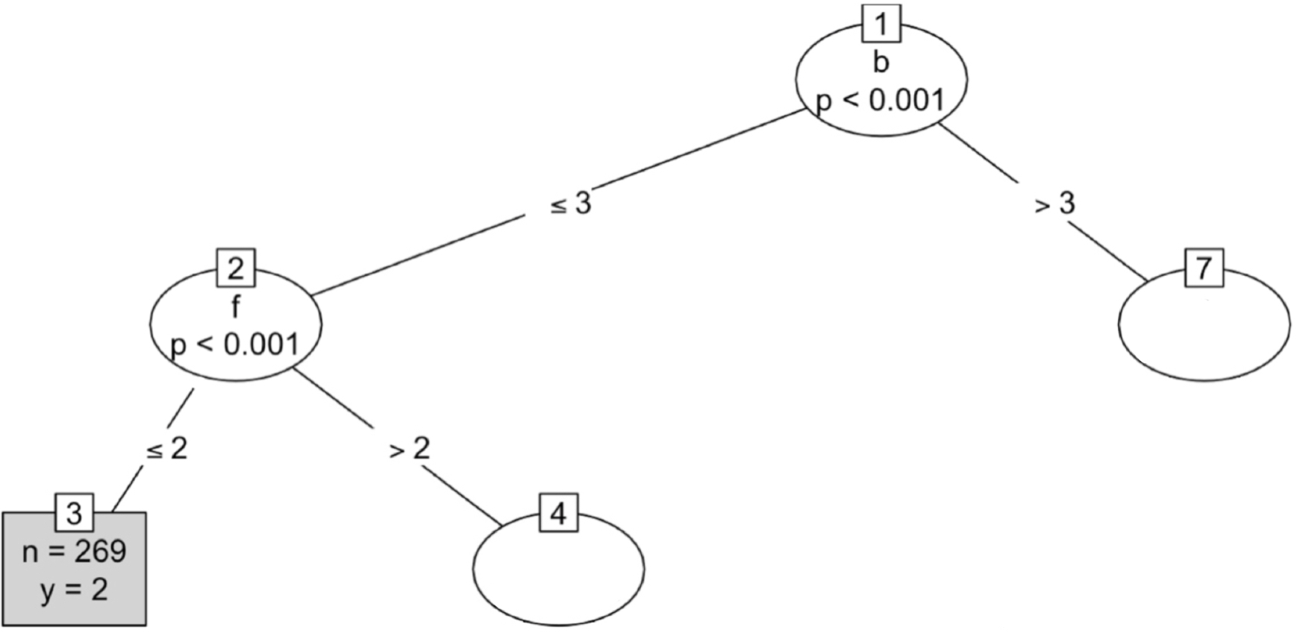
3번 문제 풀이
두 번째 분기 속성 고르기 결론
가장 낮은 Gini Index 0.080을 가지는 경우의 수는 다음과 같습니다.
- Column f의 ({≤2},{>2})
가장 낮은 Gini Index에 따라 만들어지는 결정 트리는 다음과 같습니다.
노드 2에서 Column f의 특성에 따라 단말 노드인 노드 3, 노드 4로 나뉨을 볼 수 있습니다.
Column b가 {≤3}이고, Column f가 {≤2}인 경우는 단말 노드로 결정되었음을 볼 수 있습니다.
다음 분기는 Column b가 {≤3}이고, Column f가 {>2} 인 경우에 대하여 분기 속성을 고르도록 하겠습니다.
〔두번째 분기 속성을 바탕으로 분기된 결정트리〕
1871056 한지수

Slide 19
3번 문제 풀이
세 번째 분기 속성 고르기
1. Column b의 Gini 중 split position을 고려한 가장 낮은 Gini
Split Position | 1 |  | 2 |  | 3
Split Position | <= | > | <= | > | <= | >
Class 2 | 12 | 6 | 14 | 4 | 18 | 0
Class 4 | 2 | 25 | 6 | 21 | 27 | 0
GINI(t) | 0.244 | 0.312 | 0.42 | 0.268 | 0.48 | 1
GINI | 0.291 |  | 0.336 |  | 0.48
2. Column c의 Gini 중 split position을 고려한 가장 낮은 Gini
Split Position | 1 |  | 2 |  | 3 |  | 4 |  | 5 |  | 6 |  | 7 |  | 8 |  | 9 |  | 10
Split Position | <= | > | <= | > | <= | > | <= | > | <= | > | <= | > | <= | > | <= | > | <= | > | <= | >
Class 2 | 10 | 8 | 15 | 3 | 17 | 1 | 18 | 0 | 18 | 0 | 18 | 0 | 18 | 0 | 18 | 0 | 18 | 0 | 18 | 0
Class 4 | 0 | 27 | 3 | 24 | 12 | 15 | 17 | 10 | 24 | 3 | 26 | 1 | 26 | 1 | 27 | 0 | 27 | 0 | 27 | 0
GINI(t) | 0 | 0.352 | 0.277 | 0.197 | 0.485 | 0.117 | 0.499 | 0 | 0.489 | 0 | 0.48347107 | 0 | 0.483 | 0 | 0.48 | 1 | 0.48 | 1 | 0.48 | 1
GINI | 0.274 |  | 0.229 |  | 0.354 |  | 0.388 |  | 0.457 |  | 0.472727273 |  | 0.472 |  | 0.48 |  | 0.48 |  | 0.48
1871056 한지수

Slide 20
3번 문제 풀이
세 번째 분기 속성 고르기
3. Column d의 Gini 중 split position을 고려한 가장 낮은 Gini
Split Position | 1 |  | 2 |  | 3 |  | 4 |  | 5 |  | 6 |  | 7 |  | 8 |  | 9 |  | 10
Split Position | <= | > | <= | > | <= | > | <= | > | <= | > | <= | > | <= | > | <= | > | <= | > | <= | >
Class 2 | 12 | 6 | 13 | 5 | 14 | 4 | 15 | 3 | 16 | 2 | 17 | 1 | 17 | 1 | 17 | 1 | 17 | 1 | 18 | 0
Class 4 | 9 | 18 | 12 | 15 | 15 | 12 | 21 | 6 | 23 | 4 | 24 | 3 | 24 | 3 | 25 | 2 | 25 | 2 | 27 | 0
GINI(t) | 0.489 | 0.375 | 0.499 | 0.375 | 0.499 | 0.375 | 0.486 | 0.444 | 0.483 | 0.444 | 0.485 | 0.375 | 0.485 | 0.375 | 0.481 | 0.444 | 0.481 | 0.444 | 0.48 | 1
GINI | 0.428 |  | 0.444 |  | 0.455 |  | 0.477 |  | 0.478 |  | 0.475 |  | 0.475 |  | 0.479 |  | 0.479 |  | 0.48
4. Column f의 Gini 중 split position을 고려한 가장 낮은 Gini
Split Position | 3 |  | 4 |  | 5 |  | 6 |  | 7 |  | 8 |  | 9 |  | 10
Split Position | <= | > | <= | > | <= | > | <= | > | <= | > | <= | > | <= | > | <= | >
Class 2 | 7 | 11 | 11 | 7 | 16 | 2 | 16 | 2 | 16 | 2 | 16 | 2 | 16 | 2 | 18 | 0
Class 4 | 4 | 23 | 5 | 22 | 9 | 18 | 10 | 17 | 12 | 15 | 13 | 14 | 14 | 13 | 27 | 0
GINI(t) | 0.462 | 0.437 | 0.429 | 0.366 | 0.460 | 0.18 | 0.473 | 0.188 | 0.489 | 0.207 | 0.494 | 0.21875 | 0.497 | 0.231 | 0.48 | 1
GINI | 0.443 |  | 0.388 |  | 0.336 |  | 0.353 |  | 0.383 |  | 0.396 |  | 0.408 |  | 0.48
1871056 한지수

Slide 21
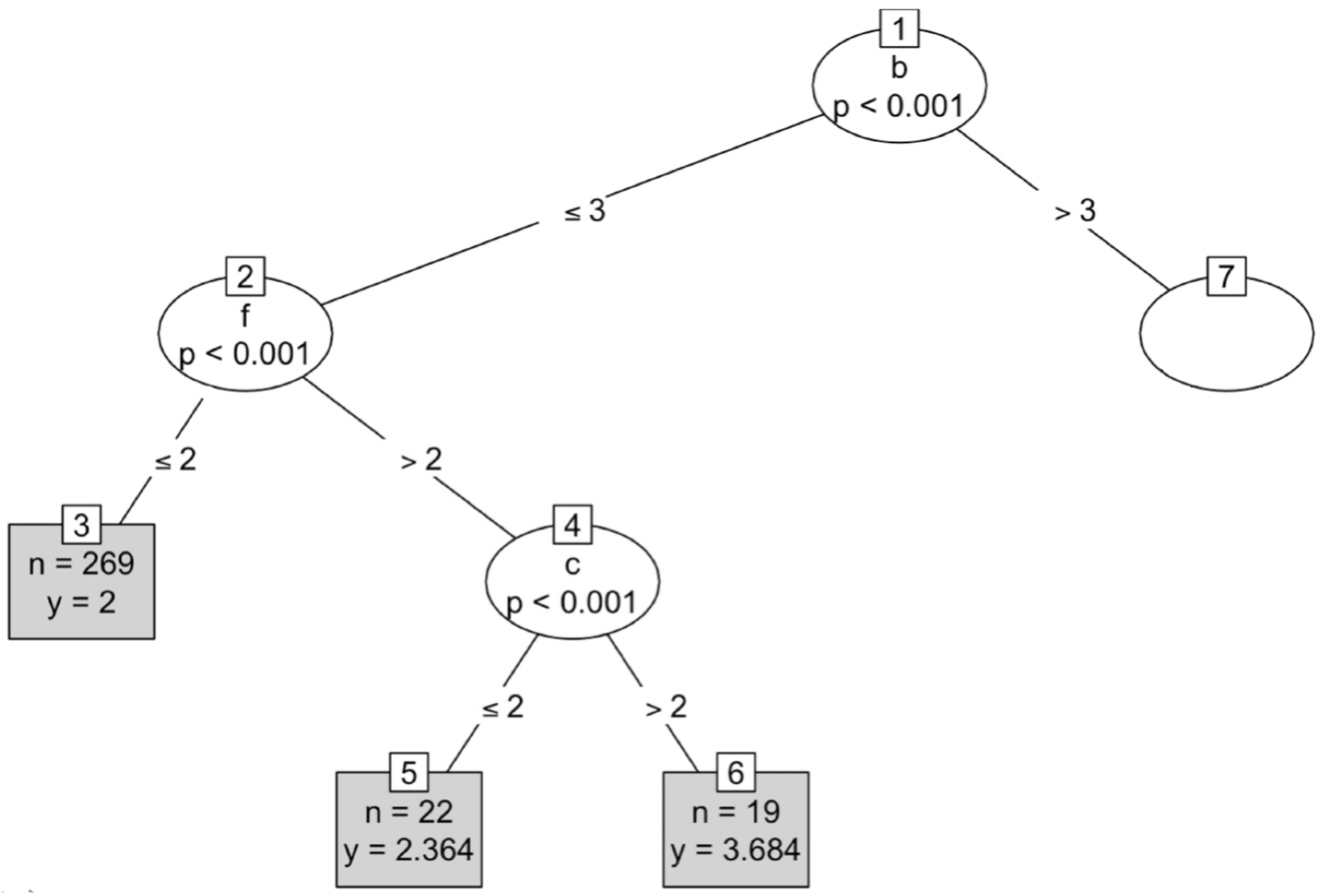
3번 문제 풀이
세 번째 분기 속성 고르기 결론
가장 낮은 Gini Index 0.229을 가지는 경우의 수는 다음과 같습니다.
- Column c의 ({≤2},{>2})
가장 낮은 Gini Index에 따라 만들어지는 결정 트리는 다음과 같습니다.
노드 4에서 Column c의 특성에 따라 둘로 나뉘며, 모두 단말 노드인 노드 5, 노드 6로 분류됨을 볼 수 있습니다.
Column b가 {≤3}인 경우에 대해서는 모두 단말 노드로 분류되며, 분류가 완료되었음을 알 수 있습니다.
다음 분기는 Column b가 {>3}인 경우에 대하여 분기 속성을 고르도록 하겠습니다.
〔세번째 분기 속성을 바탕으로 분기된 결정트리〕
1871056 한지수

Slide 22
3번 문제 풀이
네 번째 분기 속성 고르기
1. Column b의 Gini 중 split position을 고려한 가장 낮은 Gini
Split Position | 4 |  | 5 |  | 6 |  | 7 |  | 8 |  | 9 |  | 10
Split Position | <= | > | <= | > | <= | > | <= | > | <= | > | <= | > | <= | >
Class 2 | 5 | 3 | 5 | 3 | 5 | 3 | 6 | 2 | 7 | 1 | 8 | 0 | 8 | 0
Class 4 | 21 | 123 | 43 | 101 | 63 | 81 | 78 | 66 | 95 | 49 | 97 | 47 | 144 | 0
GINI(t) | 0.310 | 0.046 | 0.186 | 0.056 | 0.136 | 0.068 | 0.132 | 0.057 | 0.127 | 0.039 | 0.140 | 0 | 0.099 | 1
GINI | 0.091 |  | 0.097 |  | 0.099 |  | 0.098 |  | 0.098 |  | 0.097 |  | 0.099
2. Column c의 Gini 중 split position을 고려한 가장 낮은 Gini
Split Position | 1 |  | 2 |  | 3 |  | 4 |  | 5 |  | 6 |  | 7 |  | 8 |  | 9 |  | 10
Split Position | <= | > | <= | > | <= | > | <= | > | <= | > | <= | > | <= | > | <= | > | <= | > | <= | >
Class 2 | 0 | 8 | 1 | 7 | 1 | 7 | 2 | 6 | 4 | 4 | 5 | 3 | 7 | 1 | 8 | 0 | 8 | 0 | 8 | 0
Class 4 | 0 | 144 | 2 | 142 | 13 | 131 | 29 | 115 | 47 | 97 | 69 | 75 | 87 | 57 | 104 | 40 | 108 | 36 | 144 | 0
GINI(t) | 1 | 0.099 | 0.444 | 0.089 | 0.132 | 0.096 | 0.120 | 0.094 | 0.144 | 0.076 | 0.126 | 0.073 | 0.137 | 0.033 | 0.132 | 0 | 0.128 | 0 | 0.099 | 1
GINI | 0.099 |  | 0.096 |  | 0.099 |  | 0.099 |  | 0.099 |  | 0.099 |  | 0.098 |  | 0.097 |  | 0.098 |  | 0.099
1871056 한지수

Slide 23
3번 문제 풀이
네 번째 분기 속성 고르기
3. Column d의 Gini 중 split position을 고려한 가장 낮은 Gini
Split Position | 1 |  | 2 |  | 3 |  | 4 |  | 5 |  | 6 |  | 7 |  | 8 |  | 9 |  | 10
Split Position | <= | > | <= | > | <= | > | <= | > | <= | > | <= | > | <= | > | <= | > | <= | > | <= | >
Class 2 | 4 | 4 | 4 | 4 | 6 | 2 | 7 | 1 | 8 | 0 | 8 | 0 | 8 | 0 | 8 | 0 | 8 | 0 | 8 | 0
Class 4 | 20 | 124 | 24 | 120 | 38 | 106 | 57 | 87 | 71 | 73 | 79 | 65 | 88 | 56 | 103 | 41 | 105 | 39 | 144 | 0
GINI(t) | 0.277 | 0.060 | 0.244 | 0.062 | 0.235 | 0.036 | 0.194 | 0.022 | 0.182 | 0 | 0.166 | 0 | 0.152 | 0 | 0.133 | 0 | 0.131 | 0 | 0.099 | 1
GINI | 0.094 |  | 0.096 |  | 0.094 |  | 0.095 |  | 0.094 |  | 0.095 |  | 0.096 |  | 0.097 |  | 0.097 |  | 0.099
4. Column f의 Gini 중 split position을 고려한 가장 낮은 Gini
Split Position | 1 |  | 2 |  | 3 |  | 4 |  | 5 |  | 6 |  | 7 |  | 8 |  | 9 |  | 10
Split Position | <= | > | <= | > | <= | > | <= | > | <= | > | <= | > | <= | > | <= | > | <= | > | <= | >
Class 2 | 2 | 6 | 2 | 6 | 3 | 5 | 4 | 4 | 6 | 2 | 6 | 2 | 6 | 2 | 8 | 0 | 8 | 0 | 8 | 0
Class 4 | 13 | 131 | 20 | 124 | 29 | 115 | 35 | 109 | 47 | 97 | 50 | 94 | 54 | 90 | 63 | 81 | 68 | 86 | 144 | 0
GINI(t) | 0.231 | 0.083 | 0.165 | 0.088 | 0.169 | 0.079 | 0.184 | 0.068 | 0.200 | 0.039 | 0.191 | 0.040 | 0.18 | 0.042 | 0.199 | 0 | 0.188 | 0 | 0.099 | 1
GINI | 0.098 |  | 0.099 |  | 0.098 |  | 0.098 |  | 0.095 |  | 0.096 |  | 0.096 |  | 0.093 |  | 0.099 |  | 0.099
1871056 한지수

Slide 24
3번 문제 풀이
네 번째 분기 속성 고르기 결론 및 최종 결론
가장 낮은 Gini Index 0.091을 가지는 경우의 수는 다음과 같습니다.
- Column b의 ({≤1},{>1})
가장 낮은 Gini Index에 따라 만들어지는 ctree 결정 트리는 다음과 같습니다.
Column c의 ({≤4},{>4})가 선택된 이유는 간단합니다. 불순도 척도를 나타내는 다양한 방법 중 ctree는 p-test를 거친 significance를 기준으로 분류됩니다. Gini index에 따라 분류를 시도하여 비교해본다면 분명 기준 측면이나 여러가지 고려사항이 달라 다르게 결과가 나올 수 있다고 해석하였습니다.
노드 7에서 Column c의 특성에 따라 모두 단말 노드인 노드 8, 노드 9로 나뉨을 볼 수 있습니다.
Column b가 {>3}인 경우에 대해서도 끝까지 모두 단말 노드로 분류되며, 분류가 완료되었음을 알 수 있습니다.
이에 따라 모든 instance가 단말 노드로 분류되며, 결정 트리 분기가 완료되었습니다.
〔최종적으로 생성된 bio_ctree 결정트리〕
1871056 한지수

